Slide 1
Decision Tree
李烨秋

Slide 2
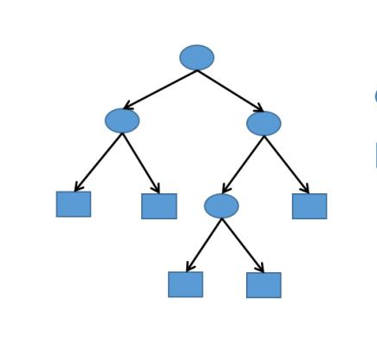
决策树
决策树是一种基本的分类与回归方法
在分类问题中，表示基于特征对实例进行分类的过程，可以认为是if-then的集合，也可以认为是定义在特征空间与类空间上的条件概率分布

Slide 3
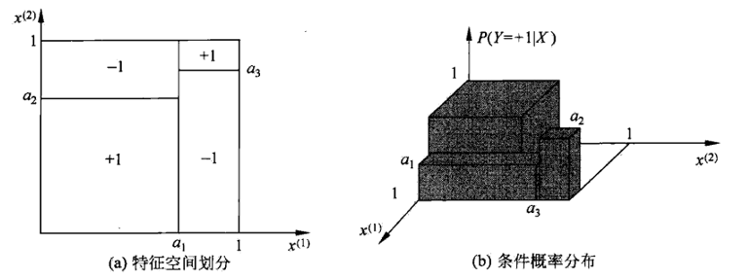
决策树
if-then 规则：
互斥且完备，每一个实例都被覆盖，且仅被一条路径覆
条件概率分布：
将特征空间划分，每个单元定义一个类的概率分布
每一条路径对应一个单元，每个单元的取值为条件概率较大的类

Slide 4
决策树学习
选择最优决策树是一个NPC问题，通常使用启发式方法
1.构建根结点，将所有数据放入根节点
2.选择最优特征将数据划分为子集
3.如果子集可以被基本正确分类，则构建叶节点，否则递归进行2.
需要解决的问题：
特征选择
决策树生成
决策树剪枝（过拟合问题）

Slide 5
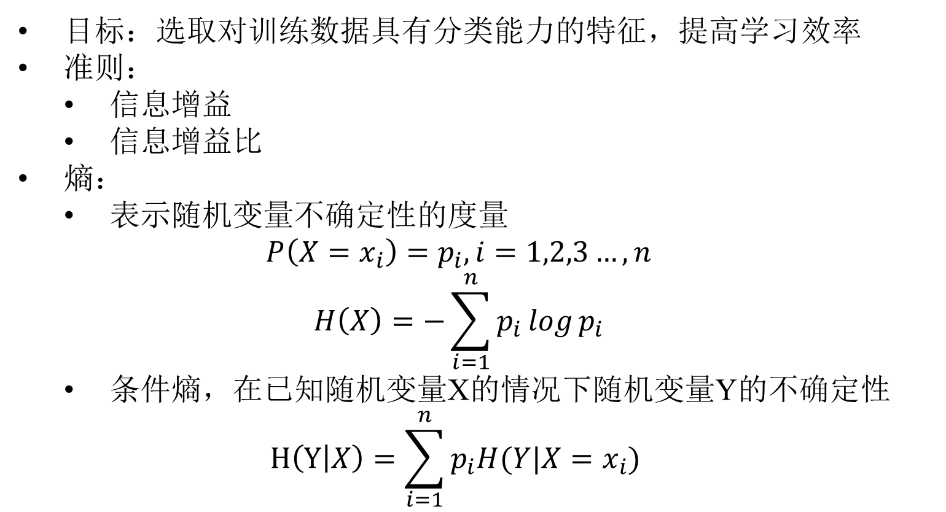
特征选择
目标：选取对训练数据具有分类能力的特征，提高学习效率
准则：
信息增益
信息增益比
熵：
表示随机变量不确定性的度量
$$P\left(X=x_{i}\right)=p_{i},i=1,2,3…,n$$
$$H\left(X\right)=−\sum_{i=1}^{n}{p_{i}\log{p_{i}}}$$
条件熵，在已知随机变量X的情况下随机变量Y的不确定性
$$H\left(Y | X\right)=\sum_{i=1}^{n}{p_{i}H(Y|X=x_{i})}$$

Slide 6
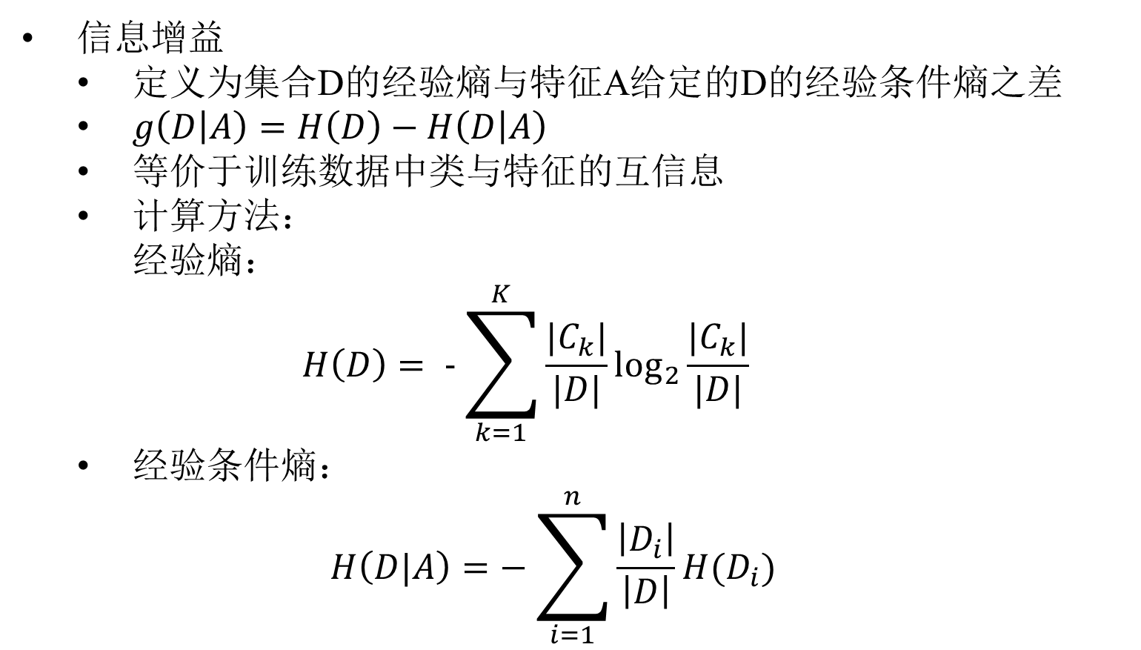
特征选择
信息增益
定义为集合D的经验熵与特征A给定的D的经验条件熵之差
$g\left(D | A\right)=H\left(D\right)−H\left(D | A\right)$
等价于训练数据中类与特征的互信息
计算方法：
经验熵：
$$H\left(D\right)= -\sum_{k=1}^{K}{\frac{{|C}_{k}|}{|D|}\log_{2}{\frac{{|C}_{k}|}{|D|}}}$$
经验条件熵：
$$H\left(D|A\right)=−\sum_{i=1}^{n}{\frac{\left|D_{i}\right|}{\left|D\right|}H(D_{i})}$$

Slide 7
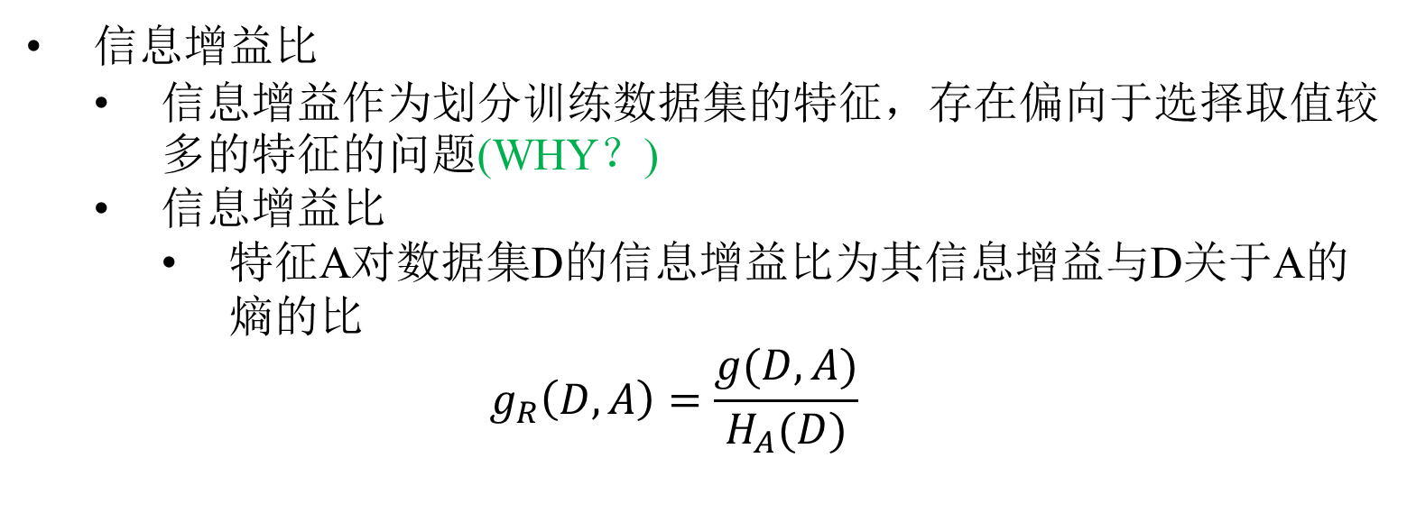
特征选择
信息增益比
信息增益作为划分训练数据集的特征，存在偏向于选择取值较多的特征的问题(WHY？)
信息增益比
特征A对数据集D的信息增益比为其信息增益与D关于A的熵的比
$$g_{R}\left(D,A\right)=\frac{g(D,A)}{H_{A}(D)}$$

Slide 8
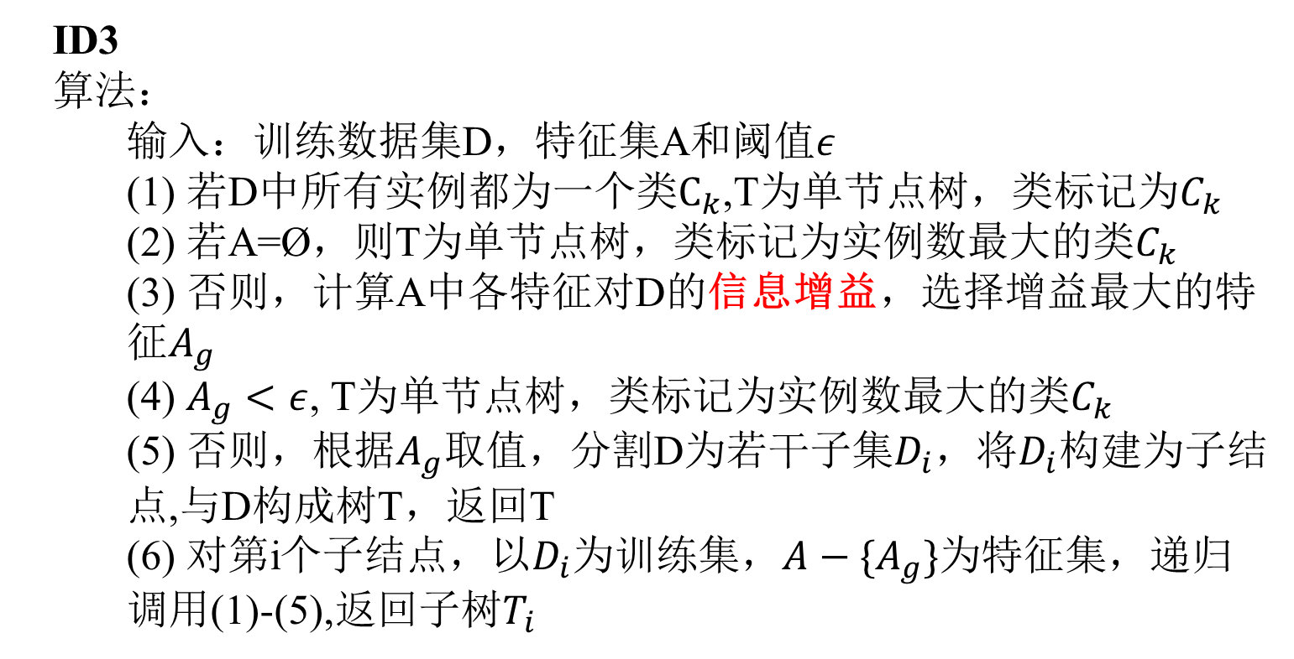
决策树生成
ID3
算法：
输入：训练数据集D，特征集A和阈值$ε$
(1) 若D中所有实例都为一个类$C_{k}$,T为单节点树，类标记为$C_{k}$
(2) 若A=Ø，则T为单节点树，类标记为实例数最大的类$C_{k}$
(3) 否则，计算A中各特征对D的信息增益，选择增益最大的特征$A_{g}$
(4) $A_{g}<ε$, T为单节点树，类标记为实例数最大的类$C_{k}$
(5) 否则，根据$A_{g}$取值，分割D为若干子集$D_{i}$，将$D_{i}$构建为子结点,与D构成树T，返回T
(6) 对第i个子结点，以$D_{i}$为训练集，$A−\{A_{g}\}$为特征集，递归调用(1)-(5),返回子树$T_{i}$

Slide 9
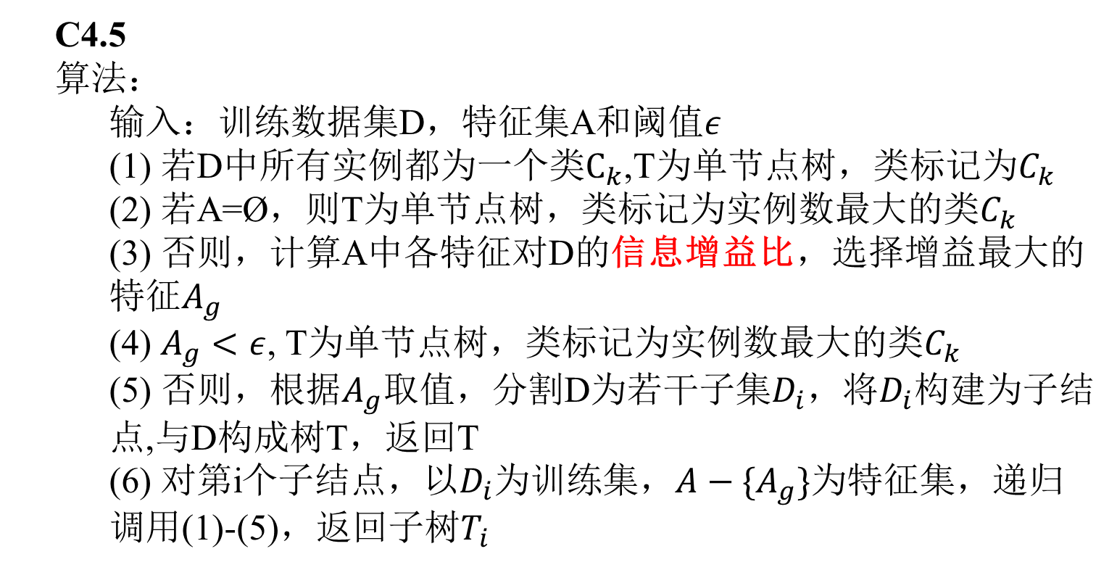
决策树生成
C4.5
算法：
输入：训练数据集D，特征集A和阈值$ε$
(1) 若D中所有实例都为一个类$C_{k}$,T为单节点树，类标记为$C_{k}$
(2) 若A=Ø，则T为单节点树，类标记为实例数最大的类$C_{k}$
(3) 否则，计算A中各特征对D的信息增益比，选择增益最大的特征$A_{g}$
(4) $A_{g}<ε$, T为单节点树，类标记为实例数最大的类$C_{k}$
(5) 否则，根据$A_{g}$取值，分割D为若干子集$D_{i}$，将$D_{i}$构建为子结点,与D构成树T，返回T
(6) 对第i个子结点，以$D_{i}$为训练集，$A−\{A_{g}\}$为特征集，递归调用(1)-(5)，返回子树$T_{i}$

Slide 10
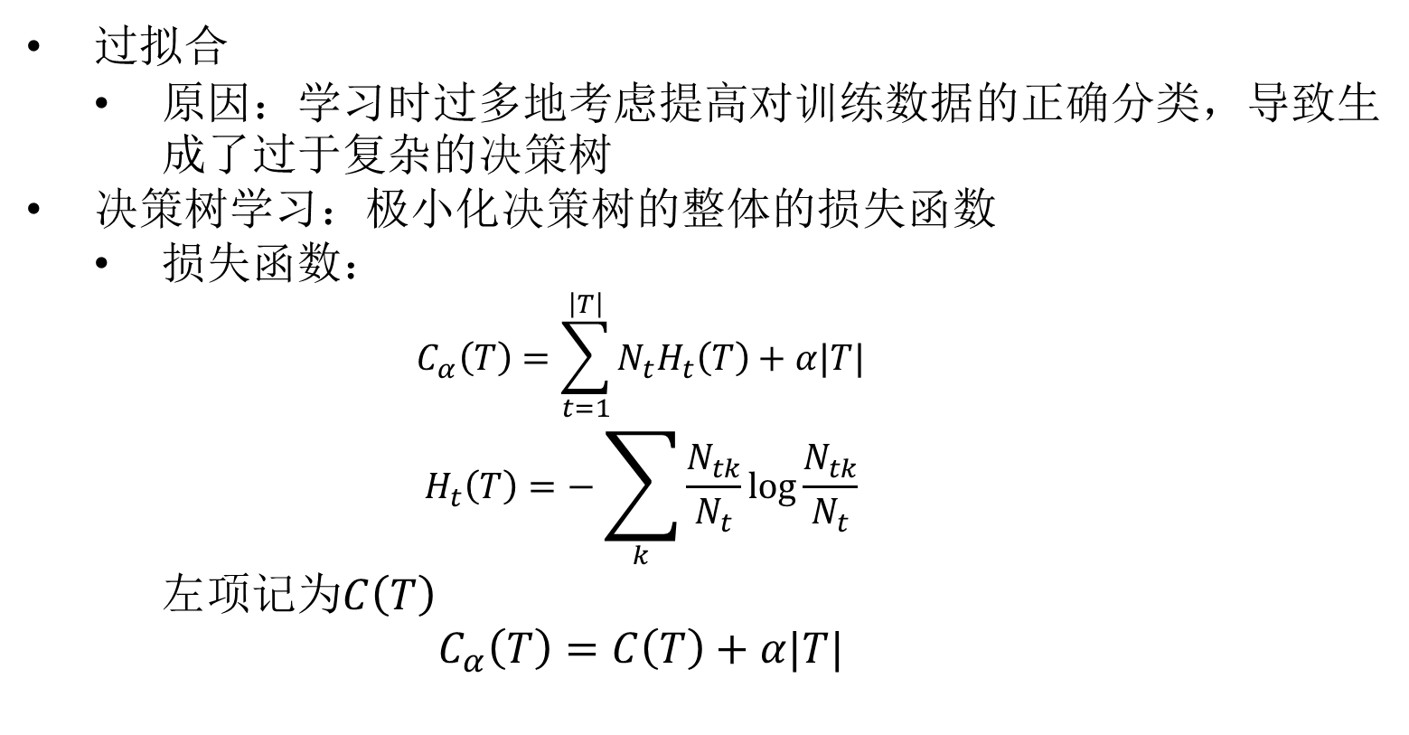
决策树剪枝
过拟合
原因：学习时过多地考虑提高对训练数据的正确分类，导致生成了过于复杂的决策树
决策树学习：极小化决策树的整体的损失函数
损失函数：
$$C_{α}\left(T\right)=\sum_{t=1}^{\left|T\right|}{N_{t}H_{t}\left(T\right)+α|T|}$$
$$H_{t}\left(T\right)=−\sum_{k}{\frac{N_{tk}}{N_{t}}\log{\frac{N_{tk}}{N_{t}}}}$$
左项记为$C\left(T\right)$
$$C_{α}\left(T\right)=C\left(T\right)+α|T|$$

Slide 11
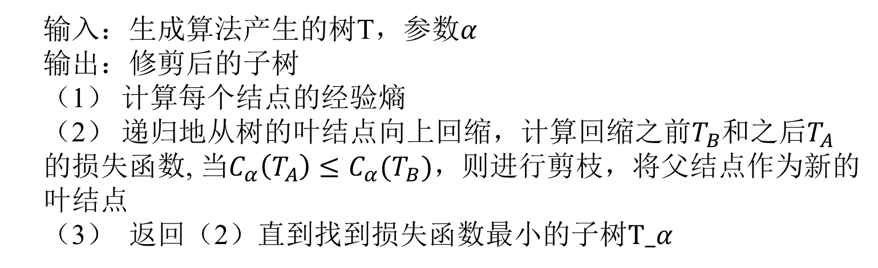
决策树剪枝算法
输入：生成算法产生的树T，参数$α$
输出：修剪后的子树
（1） 计算每个结点的经验熵
（2） 递归地从树的叶结点向上回缩，计算回缩之前$T_{B}$和之后$T_{A}$的损失函数, 当$C_{α}\left(T_{A}\right)≤C_{α}(T_{B})，$则进行剪枝，将父结点作为新的叶结点
（3） 返回（2）直到找到损失函数最小的子树$T_α$

Slide 12
CART树
定义：分类与回归树，既可以用于分类又可以用于回归。CART树假设决策树是二叉树，内部结点特征的取值为是或否。等价于递归地二分每个特征，将输入空间划分为有限个单元。
CART算法：
决策树生成：基于训练数据来生成决策树，生成的决策树要尽量大
决策树剪枝：以损失函数最小作为剪枝的标准

Slide 13

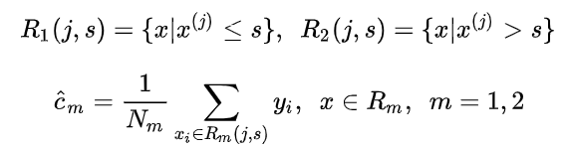
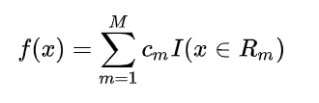
CART最小二乘回归树的生成
输入：训练数据集；
输出：回归树。
（1）选择最优切分变量j与切分点s，求解遍历变量j，对固定的切分变量j扫描切分点
（2）用选定(j,s)的对划分区域并决定相应的输出值：
（3）继续对两个子区域调用步骤(1)，(2)，直至满足停止条件。
（4）将输入空间划分为M个区域，生成决策树

Slide 14



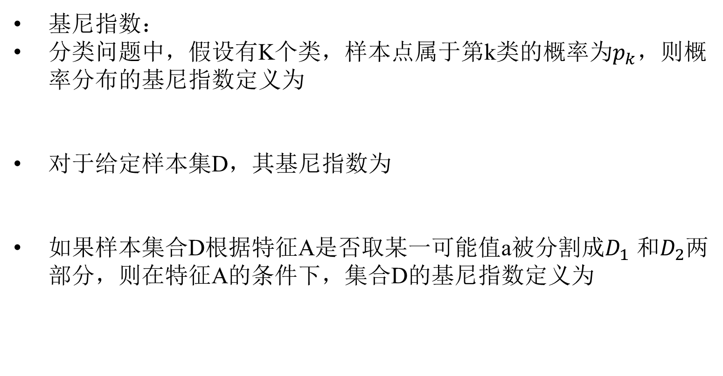
CART分类树的生成
基尼指数：
分类问题中，假设有K个类，样本点属于第k类的概率为$p_{k}$，则概率分布的基尼指数定义为
对于给定样本集D，其基尼指数为
如果样本集合D根据特征A是否取某一可能值a被分割成$D_{1}$ 和$D_{2}$两部分，则在特征A的条件下，集合D的基尼指数定义为

Slide 15
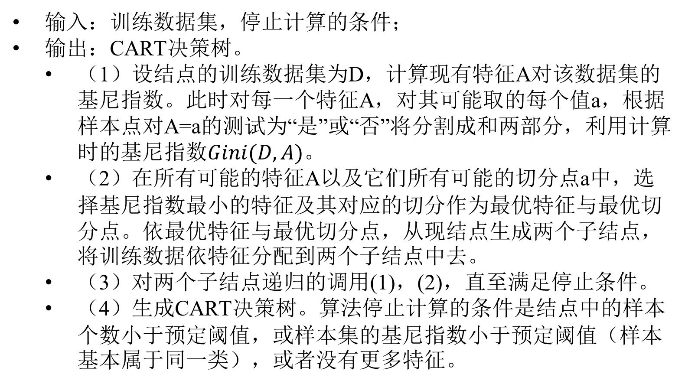
CART分类树的生成
输入：训练数据集，停止计算的条件；
输出：CART决策树。
（1）设结点的训练数据集为D，计算现有特征A对该数据集的基尼指数。此时对每一个特征A，对其可能取的每个值a，根据样本点对A=a的测试为“是”或“否”将分割成和两部分，利用计算时的基尼指数$Gini(D,A)$。
（2）在所有可能的特征A以及它们所有可能的切分点a中，选择基尼指数最小的特征及其对应的切分作为最优特征与最优切分点。依最优特征与最优切分点，从现结点生成两个子结点，将训练数据依特征分配到两个子结点中去。
（3）对两个子结点递归的调用(1)，(2)，直至满足停止条件。
（4）生成CART决策树。算法停止计算的条件是结点中的样本个数小于预定阈值，或样本集的基尼指数小于预定阈值（样本基本属于同一类），或者没有更多特征。

Slide 16




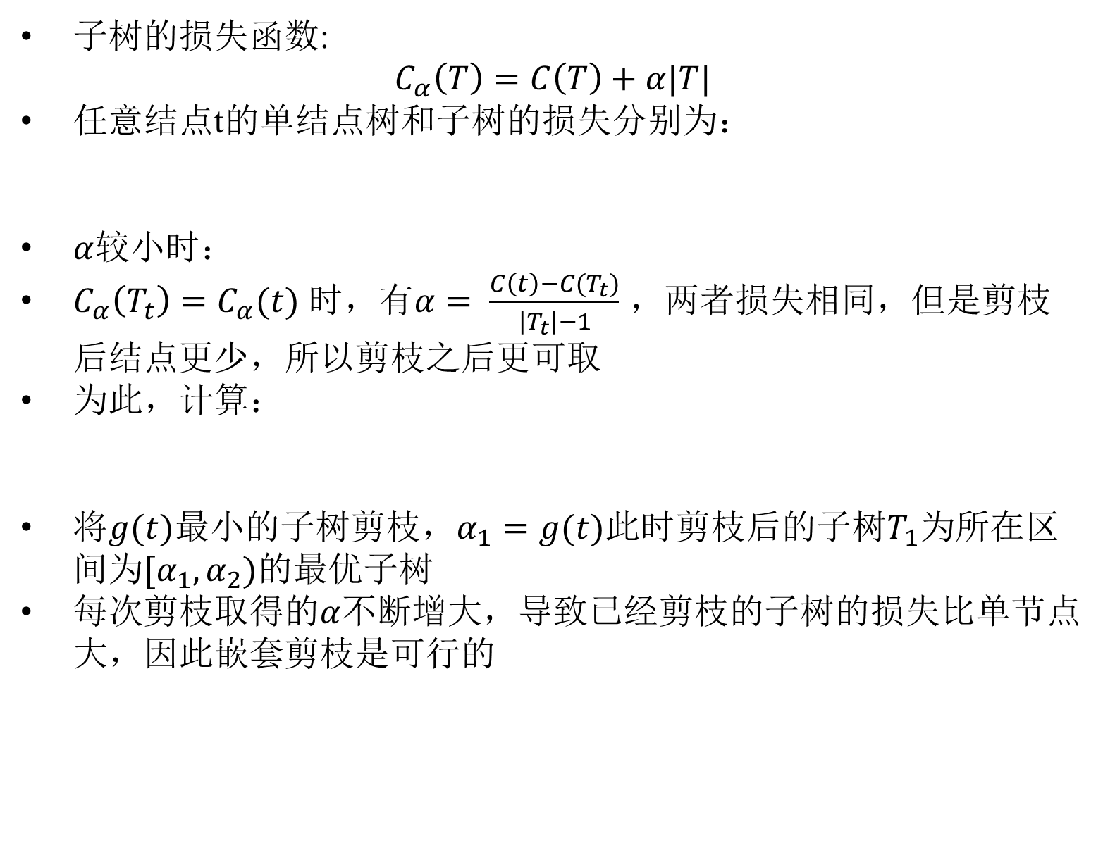
CART树剪枝
子树的损失函数:
$$C_{α}\left(T\right)=C\left(T\right)+α|T|$$
任意结点t的单结点树和子树的损失分别为：
$α$较小时：
$C_{α}\left(T_{t}\right)=C_{α}(t)$ 时，有$α= \frac{C\left(t\right)−C(T_{t})}{\left|T_{t}\right|−1}$ ，两者损失相同，但是剪枝后结点更少，所以剪枝之后更可取
为此，计算：
将$g(t)$最小的子树剪枝，$α_{1}=g(t)$此时剪枝后的子树$T_{1}为$所在区间为$[α_{1},α_{2})的$最优子树
每次剪枝取得的$α$不断增大，导致已经剪枝的子树的损失比单节点大，因此嵌套剪枝是可行的

Slide 17
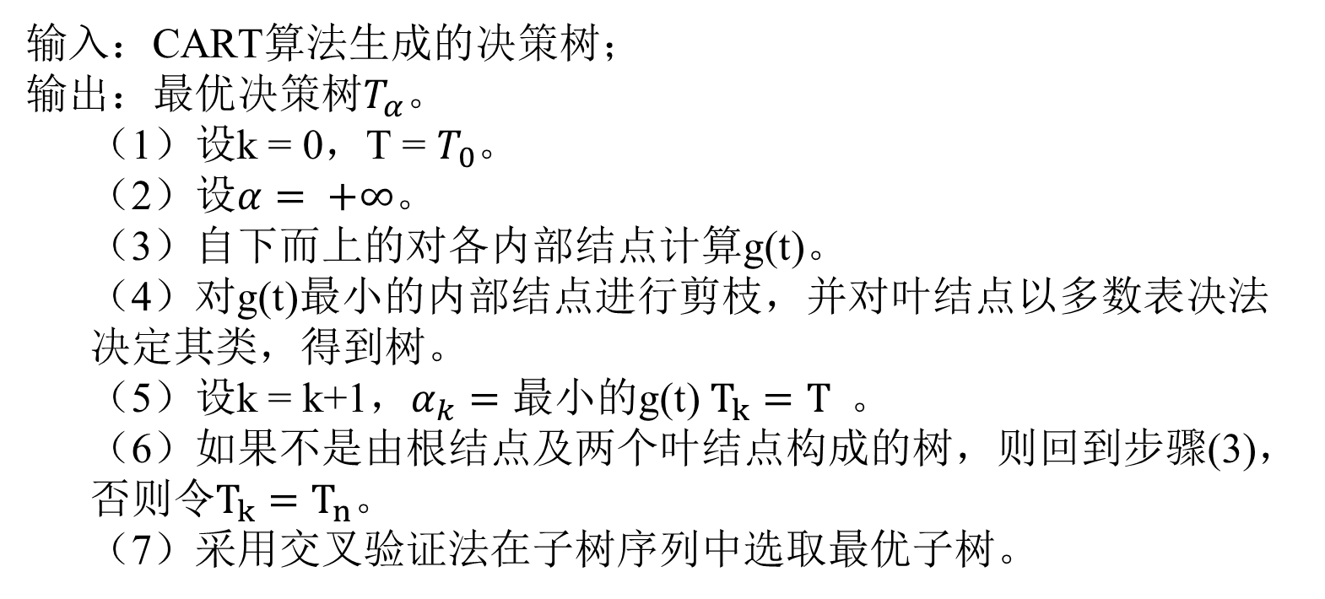
CART树剪枝算法
输入：CART算法生成的决策树；
输出：最优决策树$T_{α}$。
（1）设k = 0，T = $T_{0}$。
（2）设$α= +∞$。
（3）自下而上的对各内部结点计算g(t)。
（4）对g(t)最小的内部结点进行剪枝，并对叶结点以多数表决法决定其类，得到树。
（5）设k = k+1，$α_{k}=最小$的g(t) $T_{k}=T$。
（6）如果不是由根结点及两个叶结点构成的树，则回到步骤(3)，否则令$T_{k}=T_{n}$。
（7）采用交叉验证法在子树序列中选取最优子树。

Slide 18
Thank you
Notes:
聚合来自段落不同部分的信息

